Slide 2
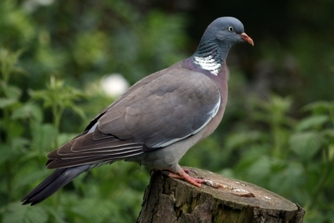
“Eind goed al goed….”

Slide 3
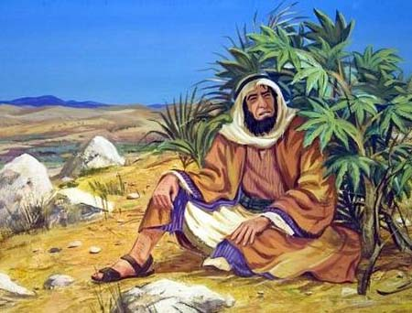
Jona gaat aftellen
“Hij had er een hut gebouwd om in de schaduw af te wachten wat er met de stad zou gebeuren.”
Loofhut: God beschermd

Slide 4
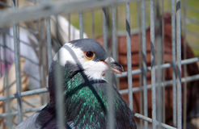
Jona blijft in zijn kooi
Hij is slachtoffer
Geen hart voor anderen
Ikke ikke ikke en de rest….

Slide 5
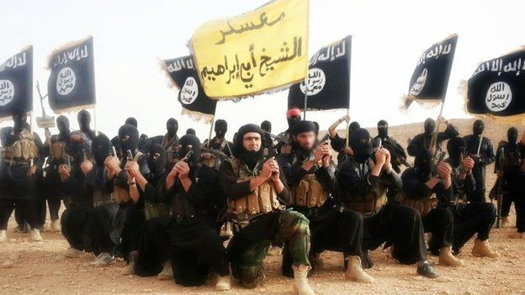
Jona ergert zich aan God
Want God vergeeft de vijand
Let op: het kwaad wordt nergens kleiner gemaakt
God doet niet wat Jona wil

Slide 6
God reageert
Niet boos
‘Is het terecht dat je zo kwaad bent?’

Slide 7
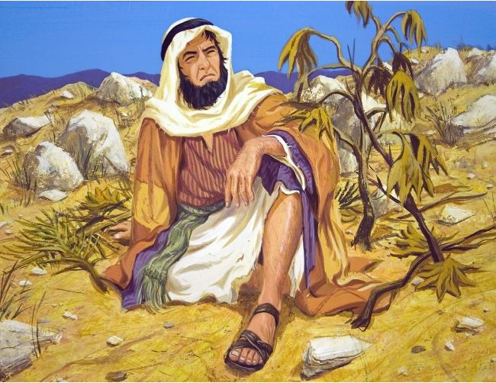
De veranderlijkheid van Jona
“Jona was opgetogen over de plant”
Waar ben jij laatst echt boos over geworden?
Zo gericht op jouw ‘hut’

Slide 8
De onveranderlijkheid van God
God is inderdaad: genadig, liefdevol, geduldig en trouw, en tot vergeving bereid
Voor Jona, Nineve, en ons

Slide 9
De bewogenheid van God
“zou ik dan geen verdriet hebben om Nineve…?”
Om deze wereld … om ons
God blijft niet in de ‘slachtofferrol’

Slide 11
Open eind
We weten niet hoe Jona reageert op God
Hoe reageer jij op God die je aankijkt met ogen vol tranen?

